Slide 1
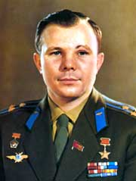
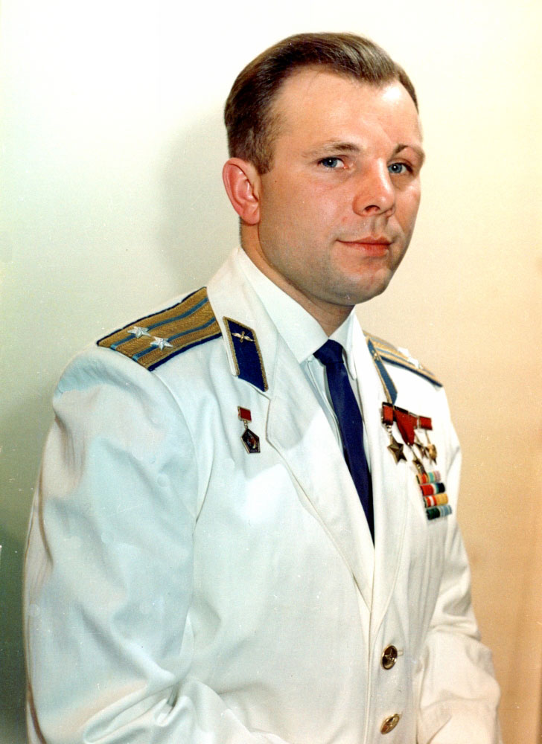
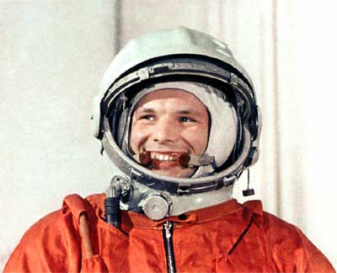
ГАГАРИН
Юрий
Алексеевич

Slide 2
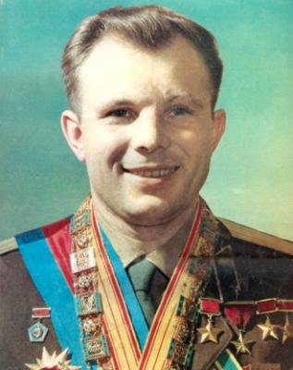
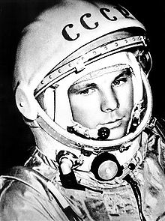
ГАГАРИН Юрий Алексеевич (1934-1968) космонавт СССР, полковник, Герой Советского Союза, лётчик-космонавт СССР.
Первый человек, совершивший полёт в космос.

Slide 3
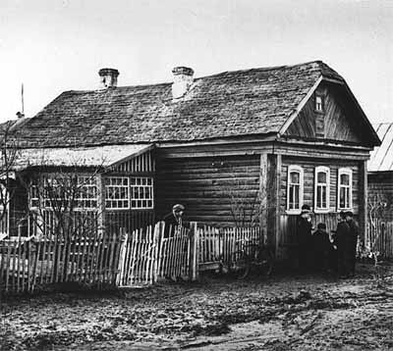
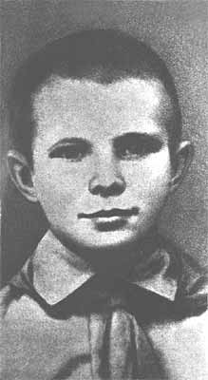
Родился в семье колхозника в г. Гжатске
Гжатского района Смоленской обл.
9 марта 1934 года.

Slide 4
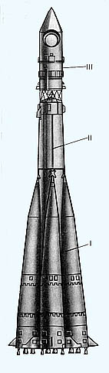
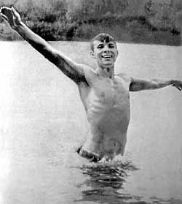
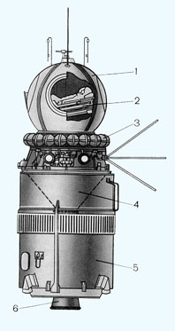
В 1955 году с отличием окончил индустриальный техникум и аэроклуб в Саратове и оступил в 1-ое Чкаловское военное авиационное училище лётчиков имени К.Е. Ворошилова, которое окончил в 1957 году по 1-му разряду.

Slide 5
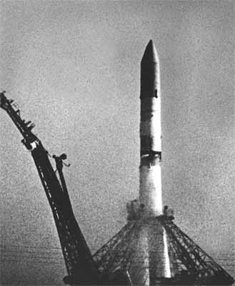
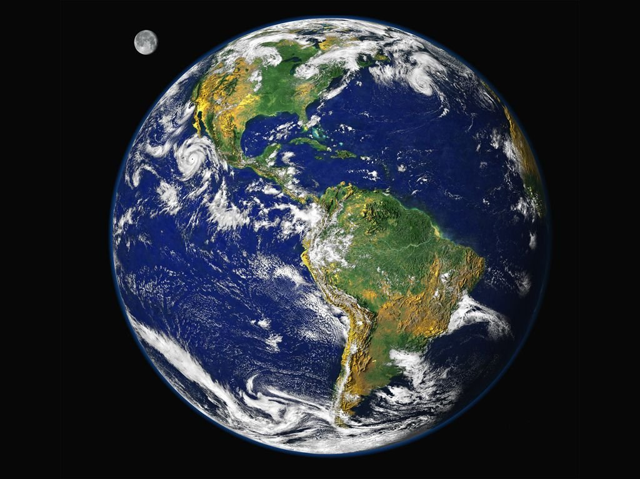
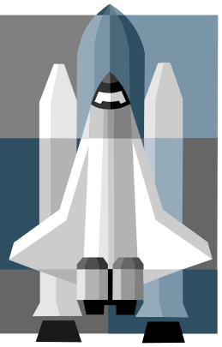
12 апреля 1961 года совершил первый в истории человечества космический полёт
(на КК «Восток»).
За 1 ч 48 мин облетел
земной шар.

Slide 6

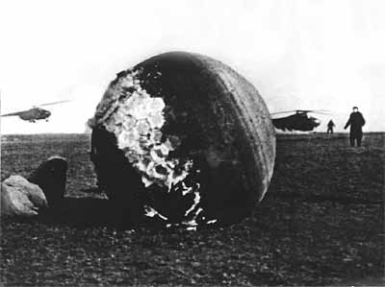
Благополучно приземлился в окрестности деревни Смолевки Терновского района Саратовской области.
Первыми людьми, которые встретили космонавта после полёта, оказались жена лесника Анна Акимовна Тахтарова и её шестилетняя внучка Рита.

Slide 7
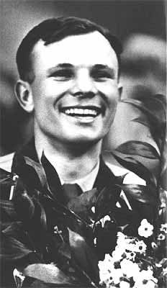
Первоначально, никто не планировал грандиозной встречи Гагарина в Москве. Всё решил в последний момент Никита Хрущёв. По словам Сергея Хрущёва: «Он начал с того, что позвонил министру обороны Маршалу Малиновскому и сказал: „Он у вас старший лейтенант. Надо его срочно повысить в звании“. Малиновский сказал, довольно неохотно, что даст Гагарину звание капитана. На что Никита Сергеевич рассердился: „Какого капитана? Вы ему хоть майора дайте“. Малиновский долго не соглашался, но Хрущёв настоял на своём, и в этот же день Гагарин стал майором». Потом Хрущёв позвонил в Кремль и потребовал, чтобы Гагарину подготовили достойную встречу.

Slide 8
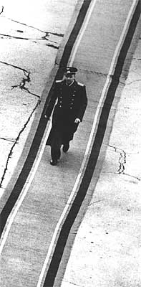
За Гагариным прилетел Ил-18, а на подлёте к Москве к самолёту присоединился почётный эскорт истребителей, состоящий из МИГов. Самолёт прилетел в аэропорт Внуково, там Гагарина ожидал грандиозный приём. Огромная толпа народа, вся верхушка власти, журналисты и операторы. Самолёт подрулил к центральному зданию аэропорта, спустили трап и первым по нему сошёл Гагарин. От самолёта до правительственных трибун была протянута ярко-красная ковровая дорожка, по ней и пошёл Юрий Гагарин (по пути у него развязался шнурок на ботинке, но он не остановился и дошёл до правительственных трибун, рискуя споткнуться и упасть), под звуки оркестра, исполняющего старинный авиационный марш «Мы рождены, чтоб сказку сделать былью.»

Slide 9
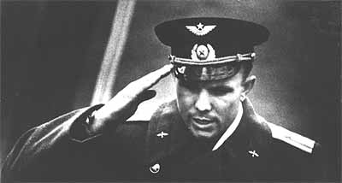
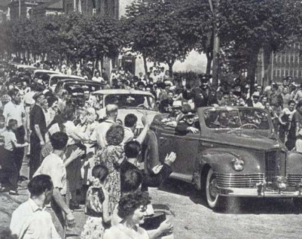
Подойдя к трибуне, Юрий Гагарин отрапортовал Никите Хрущёву:
— Товарищ Первый секретарь Центрального Комитета Коммунистической партии Советского Союза, Председатель Совета Министров СССР! Рад доложить Вам, что задание Центрального Комитета Коммунистической партии и Советского правительства выполнено…

Slide 10
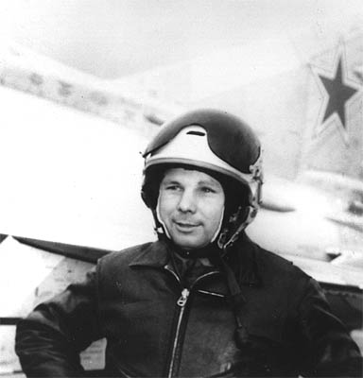
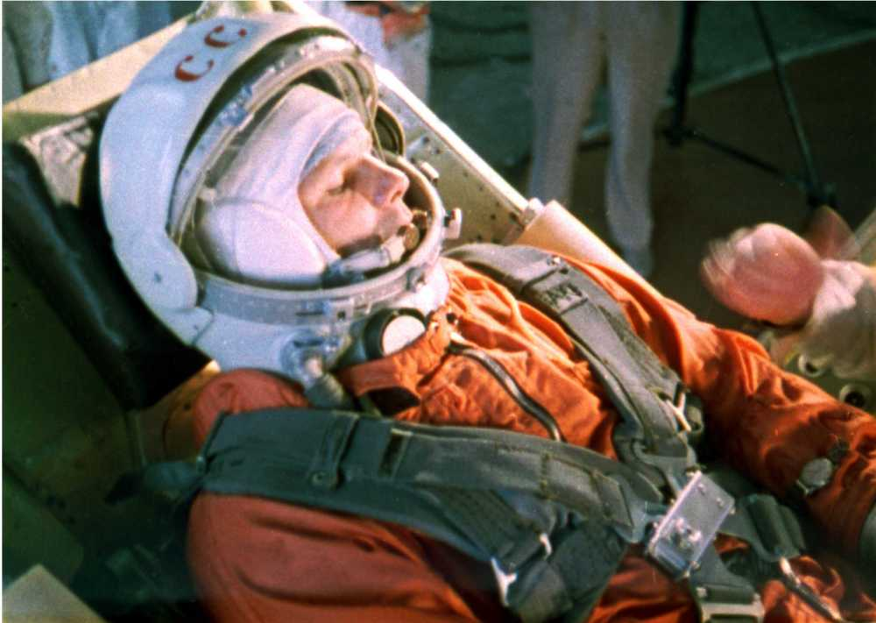
После полёта в космос Гагарин учился в Военно-воздушной инженерной академии имени Н.Е. Жуковского и поэтому некоторое время не имел лётной практики, также сказывалась и общественная деятельность. Первый после перерыва самостоятельный вылет на МиГ-17 он совершил в начале декабря 1967 года. Приземлился со второго захода из-за неверного расчёта на посадку, характерного для лётчиков низкого роста, имевших перерыв в полётах.

